Slide 1
Les échanges internationaux.
Le rôle des associations dans la mobilité des chercheurs
Jean-François Guillaume, Université de Liège
Président de l’ABFSA
Coordinateur CR28 « Sociologie de la jeunesse », AISLF

Slide 3
Association Belge Francophone de Sociologie et d’Anthropologie
www.abfsa.be
Association Sans But Lucratif (ASBL) créée en 2009
Projet :
Être une « maison commune » aux sociologues et anthropologues œuvrant dans les universités et les autres milieux professionnels
Promouvoir la sociologie et l’anthropologie
Faire entendre la voix des sociologues et des anthropologues dans l’espace public

Slide 4
Organisation de l’ABFSA
Des membres adhérents (cotisation annuelle de 25€ / 15€ pour les étudiant.e.s)
Une Assemblée Générale composée de 19 personnes (enseignants-chercheurs universitaires, enseignants de hautes écoles, professionnels d’autres secteurs – services publics, associatif, privé)
Un Conseil d’Administration
  J.Fr. Guillaume (ULiège, président) ; Laura Beuker (ULiège, vice-présidente ; Jean-Yves Donnay (HE Ferrer, secrétaire général) ; Grégoire Lits (UCLouvain, trésorier) ; Jonathan Collin (HE Vinci, chargé de la communication) ; Gaetan Absil (HELMO) ; John Cultiaux (UNamur) ; Jean Vandewattyne (UMons)

Slide 5
Communication
Un site Web
Une page Facebook : https://www.facebook.com/Abfsa.be
Un profil LinkedIn : https://www.linkedin.com/in/abfsa

Slide 6
Production de données
Un cadastre des recherches et des chercheurs en sociologie et en anthropologie en Belgique francophone (2018)
La présentation des filières pour devenir chercheur.e en sociologie et en anthropologie dans le milieu académique
La présentation des filières de formation en sociologie et en anthropologie (bachelier et master), avec les coordonnées des sites web des différentes universités de Belgique francophone (programmes de formation en sociologie et anthropologie)
Les coordonnées de l’école doctorale en sciences sociales

Slide 7
Relais vers des revues partenaires et accès à des articles numérisés
http://www.revues.org/
Brussel Studies Pensée Plurielle
Civilisations Revue de l’Institut de Sociologie
Emulations Social Compass
Revue Nouvelle Travail, Emploi, Formation
Politiques Sociales
Recherches sociologiques et anthropologiques

Slide 8
Relais vers des associations internationales
AISLF
Association Européenne de Sociologie
Association Internationale de Sociologie
Association européenne des anthropologues sociaux
Association euro-africaine pour l’anthropologie du changement social et du développement (APAD)
Association Française de Sociologie
Association canadienne des sociologues et anthropologues de langue française
The American Sociological Association
The British Sociological Association
The German Sociological Association
The Swiss Sociological Association
Association française des anthropologues

Slide 9
Les métiers de sociologue et d’anthropologue
Un accent mis sur la « professionnalisation » ou la « professionnalité »
« Les sociologues et les anthropologues sont des professionnels posant un regard et un diagnostic différents, mais pouvant être complémentaires, de ceux des spécialistes d’autres disciplines (p.ex., économistes, juriste, managers, ingénieurs, psychologues, médecins).
Les sociologues et anthropologues mettent en évidence la spécificité des dimensions sociales et culturelles des phénomènes concernés ».

Slide 10
Les métiers de sociologue et d’anthropologue
Un accent mis sur les « compétences »
« L’anthropologue et le sociologue adoptent une posture qui articule à la fois des compétences méthodologiques (quantitatives et/ou qualitatives), des compétences analytiques et des compétences qu’implique un esprit « critique ». Ils sont en première ligne pour détecter, étudier, interpréter et agir sur les défis de nos sociétés contemporaines dans un monde globalisé ».

Slide 11
Les métiers de sociologue et d’anthropologue
Des témoignages de sociologues et d’anthropologues (vidéos Youtube)
Didier Demazière, directeur de recherche CNRS à SciencePo Paris et au CSO
Olivier Wathelet, anthropologue, chef de projet innovation, Activité Electrique Culinaire, dans une firme multinationale française (électroménager)
Luc Albarello, sociologue, fondateur d’un bureau d’études
Alexis Van Espen, sociologue, employé dans un institut de consultance

Slide 12
Les métiers de sociologue et d’anthropologue
Les sciences humaines mènent-elles au chômage ?
Présentation des résultats d’une enquête menée auprès de 160 diplômés du master en sociologie de l’UCL de différentes cohortes (2013)
88% des anciens étudiants ayant participé à l’enquête sont occupés par une activité rémunérée
Secteurs d’activités principales : enseignement et recherche (23%), administrations publiques (20%), services sociaux et soins de santé (17%), secteur socioculturel (10%)

Slide 13
Les activités de l’ABFSA
SERENDIPITY – Sociologie/Anthropologie : 1000 mots pour le dire
Les mémoires de fin d’études connaissent trop souvent un sort funeste : à peine lus, ils s’empilent dans nos bureaux, sont glissés dans les rayons d’une bibliothèque universitaire qu’ils ont peu de chances de quitter. Pourtant, certains de ces travaux recèlent des idées ou des approches surprenantes, novatrices, prometteuses ou audacieuses, qu’il est toutefois difficile de traduire dans le format fixé par les normes éditoriales des revues scientifiques.
Ces idées, ces intuitions ou ces tentatives d’élucidation d’un problème social gagneraient à être partagées et diffusées au sein des mondes académiques et professionnels, et parfois du grand public. Elles peuvent stimuler la réflexion, faire naître l’échange ou le débat, consolider l’imagination et la créativité, ouvrir de nouvelles perspectives de compréhension de nos mondes contemporains.

Slide 14
Serendipity
« Bien ou mal doubler ? Comprendre les représentations enseignantes sur le redoublement »
« La renaissance de la microbrasserie en Belgique : la discussion des valeurs comme dynamique constitutive d’un espace collectif hétérogène »
« L’enseignement à domicile, pour vivre autrement »
« Counter-school culture ou connivence culturelle : ce que l’ethnographie scolaire nous dit de la dualisation de l’enseignement secondaire bruxellois »

Slide 15
Serendipity
« Du corps objet de représentations au corps sujet de ressentis : obésité et gestion du poids au Burkina Faso »
« Le développement des écoles citoyennes : analyse des écueils à l’implémentation de nouvelles normes scolaires »
« Culture de soi, hexis corporelle spirituelle et lien entre anthroposophie et pédagogie Steiner »
« L’accaparement des terres : analyse d’un mécanisme pervers au cœur d’une transaction tradition/modernité au Togo »

Slide 16
Des journées d’études
Novembre 2009 : « Pratiques sociologiques et anthropologiques dans la Cité : recherche universitaire et implication sociale »
Mars 2011 : « Dire la sociologie et l’anthropologie. Transmission des savoirs et pratiques d’enseignement »
Novembre 2012 : « Agir comme sociologue et anthropologue dans la Cité »
  Agir dans le monde marchand
  Agir dans le monde socio-politique
  Agir dans le monde des services d’études
  Table ronde : Programmes de formation et réalités professionnelles

Slide 17
Des journées d’études
Octobre 2013 : Généalogie des sociologues et anthropologues belges disparus
Décembre 2014 : « Comprendre les violences dans les pratiques professionnelles : discours et réponses au sein des mondes pratiques »
  Travail social
  Santé
  Travail éducatif
  « Injustice ou violence ? (Re)penser la critique de la modernité, par Mathieu de Nanteuil (UCLouvain)

Slide 18
Des forums
1er Forum Belge des Sciences Sociales, décembre 2016, Charleroi
  Thème : « Qu’en est-il de la démocratie ? »
  Organisé en collaboration avec l’Université Ouverte de la Fédération Wallonne-Bruxelles
  Conférences, ateliers thématiques et table ronde
    Qu’en est-il de la démocratie dans l’éducation ?
    Qu’en est-il de l’éducation à la démocratie ?
    La gouvernance dans les organisations
    La gouvernance dans la Cité
    Vers de nouveaux modes d’action collective
    Les enjeux de l’action collective revisitée
  Une « foire » aux initiatives et aux chercheurs

Slide 19
Des forums
2ème Forum Belge des Sciences Sociales, décembre 2018, Namur
  Thème : « Alternatives et inventivités sociales aujourd’hui »
  Organisé en collaboration avec le Centre Culturel de Namur
  Ateliers thématiques, table ronde et conférence plénière
    Arts et culture
    Occuper la ville autrement
    Produire et consommer autrement
    Contester autrement
    Chercher autrement

Slide 20
La pandémie…
Jeunes et covid
Focus Groupes

Slide 21
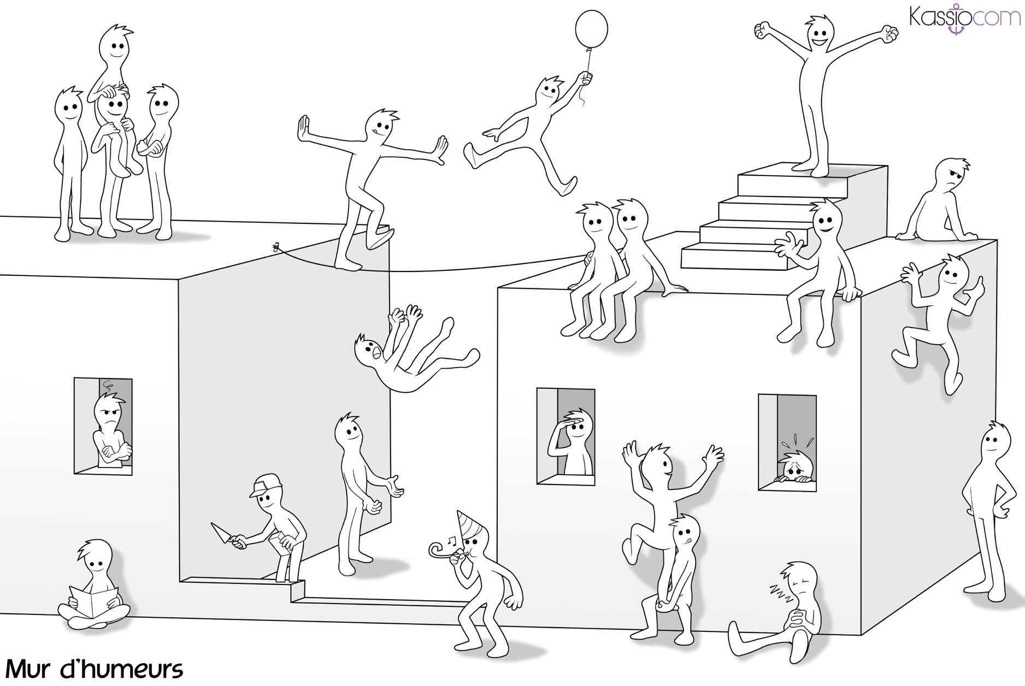
La pandémie…
Jeunes et covid
Focus Groupes

Slide 22
La pandémie…
Associer les étudiants à la conception et à l’organisation d’un 3e Forum
Le projet général formulé par les étudiants consistait en l’organisation, sur quatre sites différents (Namur, Mons, Bruxelles, Louvain-la-Neuve ?), de rencontres de deux heures portant sur quatre thématiques. Ces thématiques seraient soumises à des perspectives ou des regards croisés de trois acteurs : étudiants ; chercheurs et/ou académiques ; décideurs politiques.

Slide 23
La pandémie…
Thème : « La crise : une opportunité de changement ? »
La famille / relations proximales : « La force des petits liens ». Quelle place pour la famille, pour les liens de proximité en période de crise ? Quels changements dans les interactions quotidiennes, dans les gestes d’intimité ? La parentalité a-t-elle pris d’autres formes ?
Santé mentale : « Il n’y a pas que la résilience »
Obéir et désobéir : « De la nécessaire interprétation des règles ». L’organisation du travail (activités économiques, bénévolat,…). La recomposition de l’espace et du temps des activités. Le poids des protocoles sanitaires. Les groupes qui « composent » ou qui « rusent » (jeu avec et autour des règles).
Le tissu associatif : « Un filet de sécurité qui permet d’absorber l’épreuve ? ». Les mouvements de jeunesse en première ligne des violences subies par les enfants. Le remodelage des rôles des intervenants sociaux.

Slide 24
Et l’international ?
Quelles relations avec les sociologues et anthropologues tunisiens ?
Quelles activités au sein d’une « maison commune » ?
Quelle voix faire entendre dans la Cité ?
La pandémie a ouvert de nouvelles perspectives et de nouvelles modalités pour les échanges internationaux… Comment saisir cette opportunité ? Comment se saisir de cette opportunité ?

